Slide 1
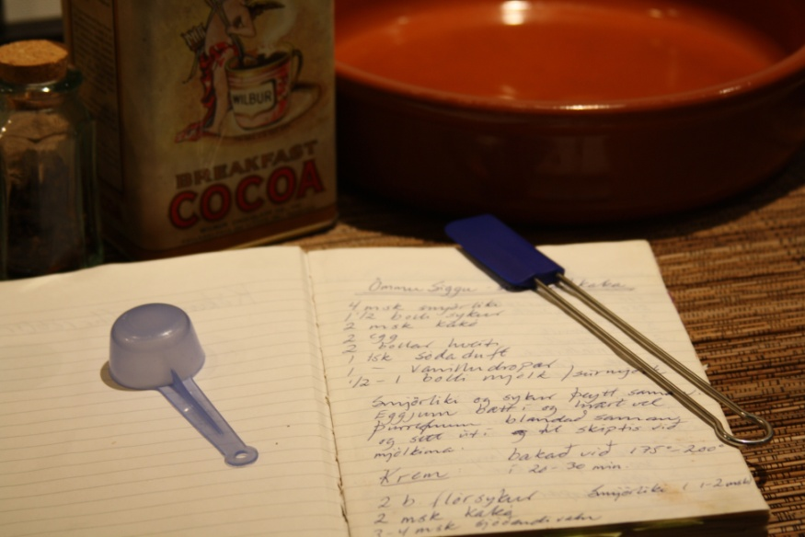
Leiðbeiningatexti
Uppskrift
Notes:
Í þessum hluta verður tekið dæmi um það hvernig hægt er að nota beinagrindur til að skrifa leiðbeiningar.

Slide 2
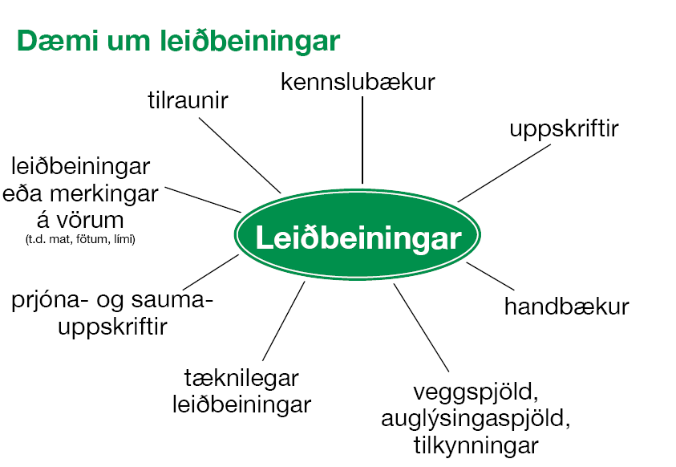
Notes:
Þetta er blaðsíða úr bókinni Beinagrindur – Handbók um ritun og sýnir helstu gerðir leiðbeiningatexta. Kennari getur valið eina eða fleiri gerðir til að vinna með nemendum sínum, allt eftir getu hópsins og einstaklinganna. Hér er valið að fjalla um textagerð í uppskriftum en kennari getur kynnt fyrir nemendum fleiri textagerðir en ætlað er að vinna með.

Slide 3
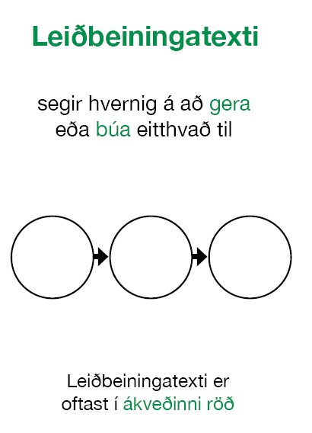
Notes:
Þetta er beinagrind leiðbeiningatexta. Frásögn er alltaf skrifuð í réttri tímaröð og eitt leiðir af öðru. Hægt er að nota beinagrindina til að setja inn atburði eða hugmyndir sem nota á í rituninni.

Slide 4
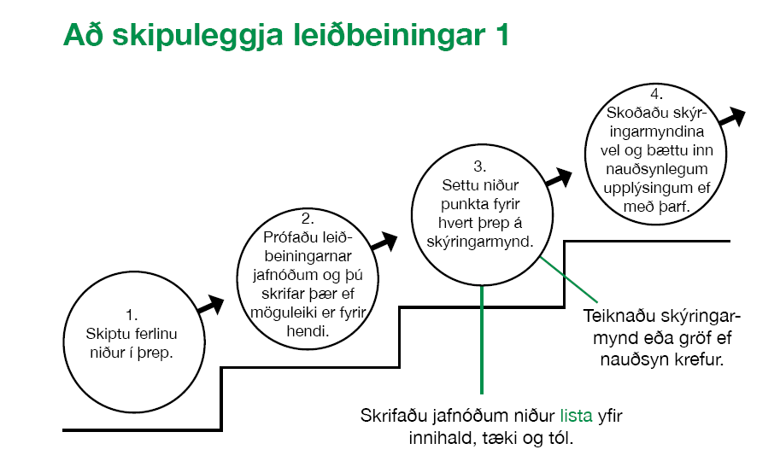
Notes:
Þessi glæra sýnir blaðsíðu úr bókinni Beinagrindur – Handbók um ritun. Á henni sést hvernig má skipta ferli niður í ákveðin þrep. Nemendum er bent á að í uppskriftum er mikilvægt að framkvæma það sem gera skal í réttri röð. Hægt er að benda nemendum á matar-, prjóna-eða legoleiðbeiningar í þessu samhengi.

Slide 5
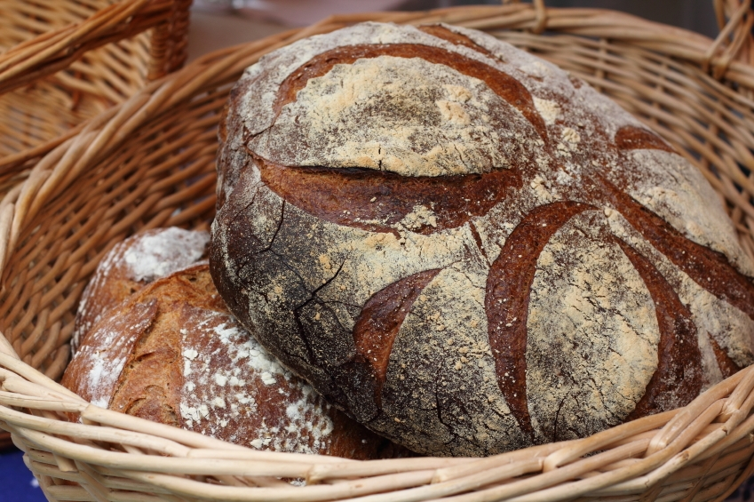
Notes:
Þessi mynd er kveikja að verkefninu Uppskrift að ólífubrauði. Það er tilvalið að enda verkefnið á að baka saman ef hægt er.

Slide 6
Undirbúningur – 4 skref
1.
2. Prófaðu uppskriftina (ef þú hefur möguleika á því)
3. Búðu til lista með innihaldi og tækjum/tólum
4. Farðu yfir listana og bættu inn nánari upplýsingum
Myljið ger í skál.
Látið lyfta sér.
Skerið ólífurnar í sneiðar. Hnoðið deigið.
Myndið skeifu úr rúllunum, látið á plötu. Bakið við 225°C í u.þ.b. 25 mín.
Notes:
Kennarinn sýnir nemendum hvernig má undirbúa ritunina. Hann útskýrir hvert skref fyrir sig og tekur dæmi. Kennarinn bendir einnig mikilvægi þess að hafa tæki og tól til reiðu áður en hafist er handa. Margar uppskriftarbækur eru til fyrir börn. Það er tilvalið að skoða þær og einnig má samþætta verkefnið við heimilisfræðikennslu.

Slide 7
Cplötu
Ólífubrauð
Jafnvel mynd
Myljið gerið í skál. Hitið vatnið í 37°C og hellið yfir gerið. Hrærið þar til gerið hefur jafnast út. Hrærið olíu, salti og hluta af hveitinu saman við. Setjið deigið í skál, leggið klút yfir og látið deigið lyfta sér á hlýjum stað í 40 mín. Skerið ólífurnar í sneiðar. Hnoðið deigið og skiptið því í tvennt. Fletjið út, hvorn helming fyrir sig, í 50x25 cm ferhyrning. Jafnið osti og ólífusneiðum ofan á. Rúllið upp frá langhliðinni. Myndið skeifu úr rúllunum, látið þær á plötu klædda bökunarpappír og bakið við 225°C í u.þ.b. 25 mín. Penslið brauðin með vatni af og til meðan á bökun stendur til að stökk skorpa myndist. Látið brauðin kólna undir klút.
Ostalyst bls. 108
2stk.
50 g pressuger (1 bréf þurrger)
6 dl vatn
½ dl matarolía
2 tsk salt
950 g hveiti
125 g rifinn ostur
110 g fylltar ólífur
Notes:
Þessi glæra er sýnikennsla á uppskrift. Þar má sjá innihaldslýsingu og leiðbeiningar um í hvaða röð innihaldinu er blandað saman. Kennarinn getur valið hvaða uppskrift sem er ímyndaða eða raunverulega. Aðalatriðið er að fylgja fyrirmynd um leiðbeiningatexta. Einnig væri hægt að biðja nemendur að finna uppskrift heima til að vinna með í tímanum.

Slide 8
Cplötu
Heiti á uppskrift
Jafnvel mynd
Leiðbeiningar í boðhætti
Innihaldslisti
Munið að hafa þær nákvæmar
Notes:
Hér er ritunarrammi fyrir uppskrift. Nemendum er bent á að nota boðhátt og gera nákvæmar, einfaldar lýsingar. Hægt er að taka dæmi úr matreiðslubókum. Myndir eru afar mikilvægar í uppskriftarbókum. Nemendur geta reynt að gera sér í hugarlund hversvegna svo er.

Slide 9
Undirbúningur – 4 skref
1.
2. Prófaðu uppskriftina (ef þú hefur möguleika á því)
3. Búðu til lista með innihaldi og tækjum/tólum
4. Farðu yfir listana og bættu inn nánari upplýsingum
Notes:
Nemendur fá það verkefni að búa til uppskrift að einhverju matarkyns. Þeir skrifa minnispunkta í réttri röð inn í beinagrindina. Nemendur verða einnig að gera lista yfir tæki og tól og gera nákvæma innihaldslýsingu með mælieiningum.

Slide 10
Cplötu
Notes:
Ritunarrammi.
Þegar nemendur hafa unnið beinagrind að uppskriftinni geta þeir notað þennan ritunarramma til að skrá uppskriftina ásamt innihaldslýsingu. Það mætti stofna til uppskriftarsamkeppni meðal nemenda og fá þá til að prófa uppskriftina í raun og veru. Einnig gæti bekkurinn búið til uppskriftabók.

Slide 11
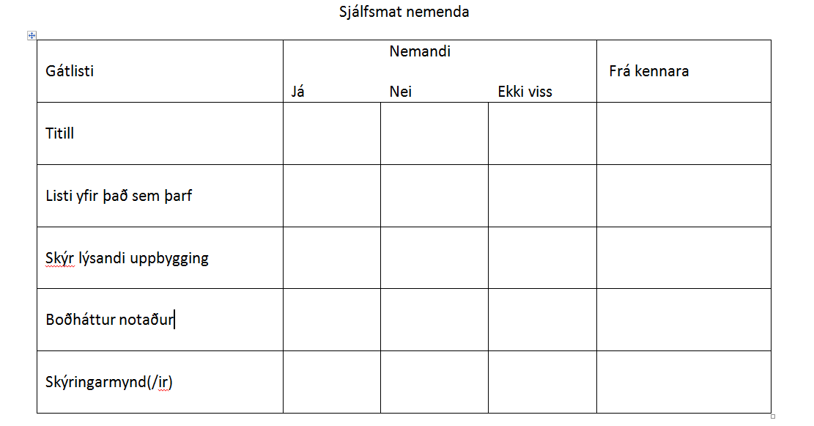
Notes:
Sjálfsmat nemenda.
Mikilvægt er að kennari fari yfir sjálfmatið með nemendum og kenni þeim að nota það strax í upphafi. Kennari getur svo nýtt sér það til að skoða þá þætti sem þarfnast hugsanlegra lagfæringa með nemendum.
Í hjálparbanka má finna önnur form sem hægt er að aðlaga að verkefnum.

